Slide 1
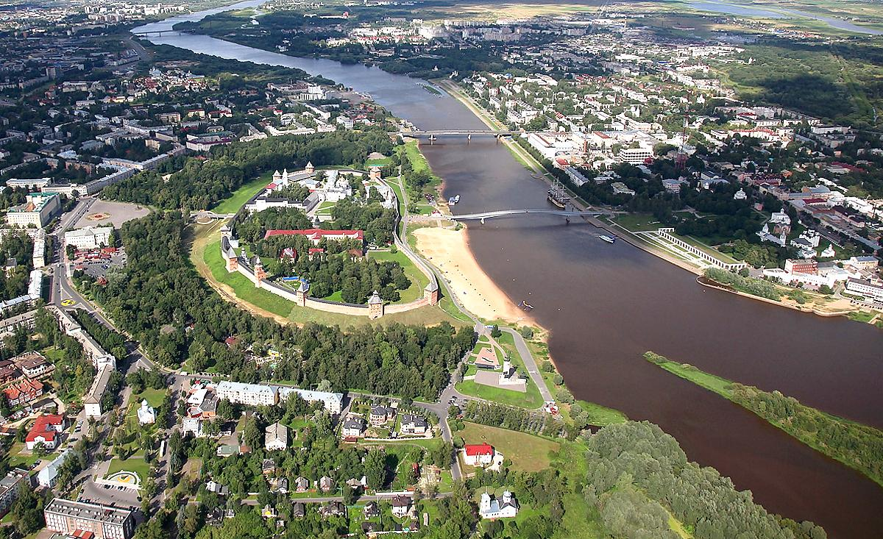
НОВЫЕ ВОЗМОЖНОСТИ МУНИЦИПАЛЬНЫХ ОБРАЗОВАНИЙ ПО РЕГУЛИРОВАНИЮ ВОПРОСОВ БЛАГОУСТРОЙСТВА
(О РЕАЛИЗАЦИИ ФЗ-463)
2018

Slide 2
СТАТЬЯ 45.1 СОДЕРЖАНИЕ ПРАВИЛ БЛАГОУСТРОЙСТВА ТЕРРИТОРИИ МУНИЦИПАЛЬНОГО ОБРАЗОВАНИЯ
1. Правила благоустройства территории муниципального образования утверждаются представительным органом соответствующего муниципального образования.
2. Правила благоустройства территории муниципального образования могут регулировать вопросы:
1) содержания территорий общего пользования и порядка пользования такими территориями;
2) внешнего вида фасадов и ограждающих конструкций зданий, строений, сооружений;
3) проектирования, размещения, содержания и восстановления элементов благоустройства, в том числе после проведения земляных работ;
4) организации освещения территории муниципального образования, включая архитектурную подсветку зданий, строений, сооружений;
5) организации озеленения территории муниципального образования, включая порядок создания, содержания, восстановления и охраны расположенных в границах населенных пунктов газонов, цветников и иных территорий, занятых травянистыми растениями;
6) размещения информации на территории муниципального образования, в том числе установки указателей с наименованиями улиц и номерами домов, вывесок;
7) размещения и содержания детских и спортивных площадок, площадок для выгула животных, парковок (парковочных мест), малых архитектурных форм;
8) организации пешеходных коммуникаций, в том числе тротуаров, аллей, дорожек, тропинок;
9) обустройства территории муниципального образования в целях обеспечения беспрепятственного передвижения по указанной территории инвалидов и других маломобильных групп населения;
10) уборки территории муниципального образования, в том числе в зимний период;
11) организации стоков ливневых вод;
12) порядка проведения земляных работ;
13) участия, в том числе финансового, собственников и (или) иных законных владельцев зданий, строений, сооружений, земельных участков (за исключением собственников и (или) иных законных владельцев помещений в многоквартирных домах, земельные участки под которыми не образованы или образованы по границам таких домов) в содержании прилегающих территорий;
14) определения границ прилегающих территорий в соответствии с порядком, установленным законом субъекта Российской Федерации;
15) праздничного оформления территории муниципального образования;
16) порядка участия граждан и организаций в реализации мероприятий по благоустройству территории муниципального образования;
17) осуществления контроля за соблюдением правил благоустройства территории муниципального образования.
НОВЫЕ ВОЗМОЖНОСТИ ПО РЕГУЛИРОВАНИЮ ВОПРОСОВ БЛАГОУСТРОЙСТВА
2

Slide 3
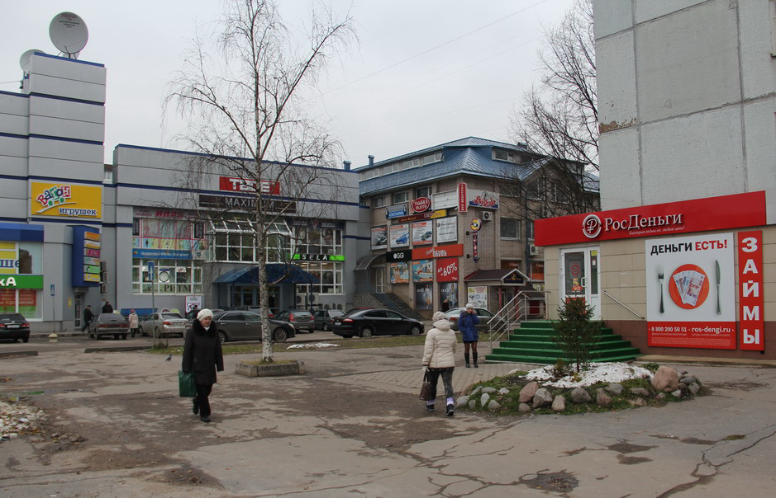
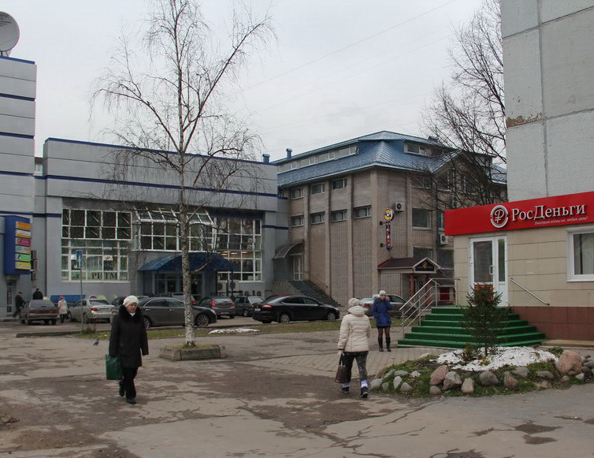
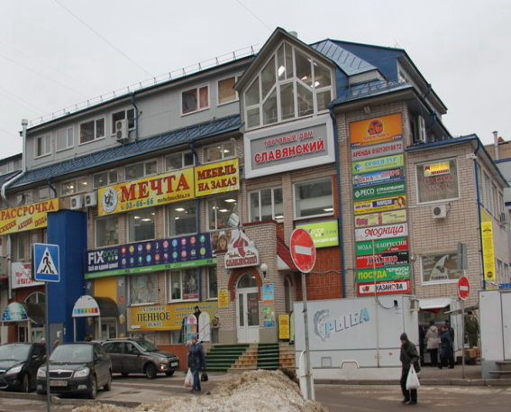
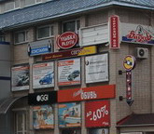
ПЕРЕНАСЫЩЕНИЕ ФАСАДОВ КОНСТРУКЦИЯМИ
ФАСАДЫ ТОРГОВЫХ ЦЕНТРОВ
РЕЗУЛЬТАТ ПРИВЕДЕНИЯ К ПОРЯДКУ
НОВЫЕ ВОЗМОЖНОСТИ ПО РЕГУЛИРОВАНИЮ ВОПРОСОВ БЛАГОУСТРОЙСТВА
3

Slide 4
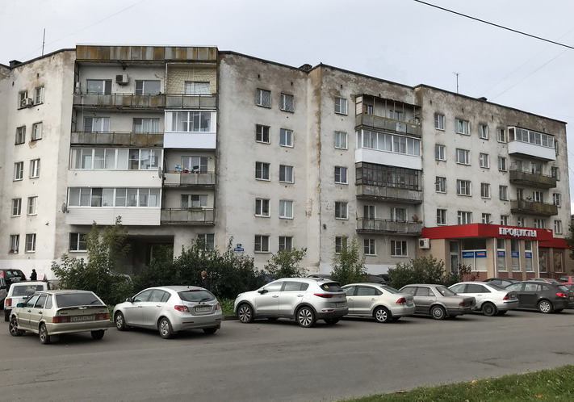
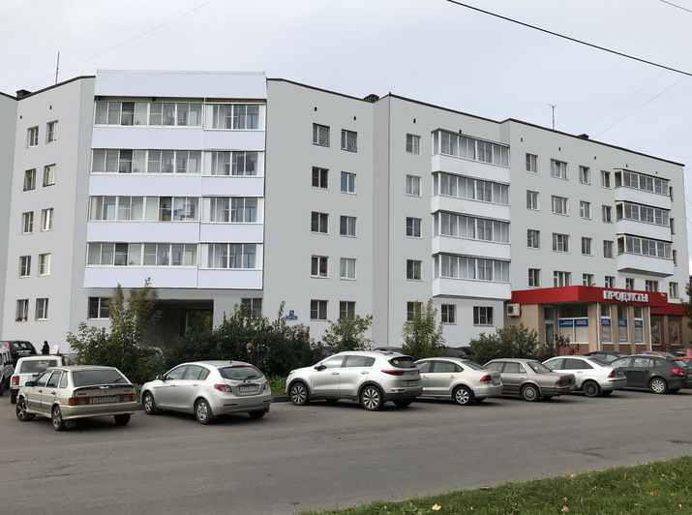
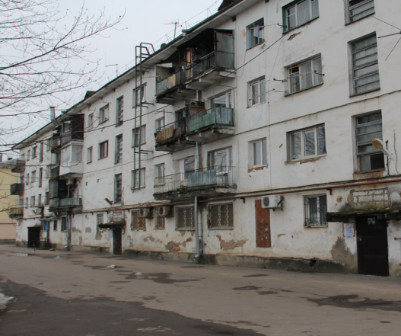
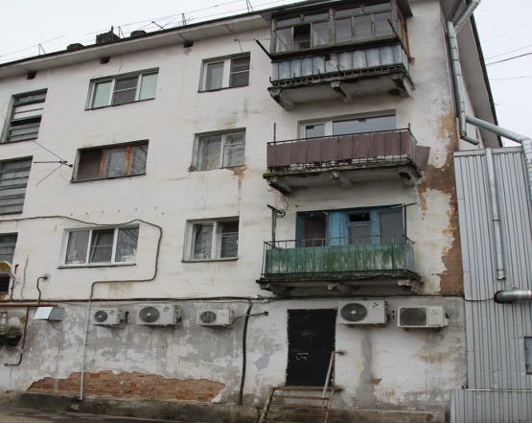
ФАСАДЫ В НЕПРИГЛЯДНОМ ВИДЕ
ФАСАДЫ МНОГОКВАРТИРНЫХ ДОМОВ
УЛУЧШЕНИЕ ВНЕШНЕГО ВИДА ФАСАДА
НОВЫЕ ВОЗМОЖНОСТИ ПО РЕГУЛИРОВАНИЮ ВОПРОСОВ БЛАГОУСТРОЙСТВА
4

Slide 5
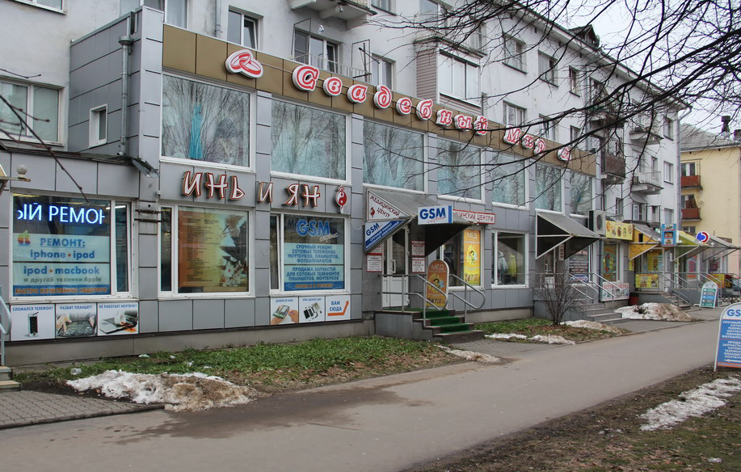
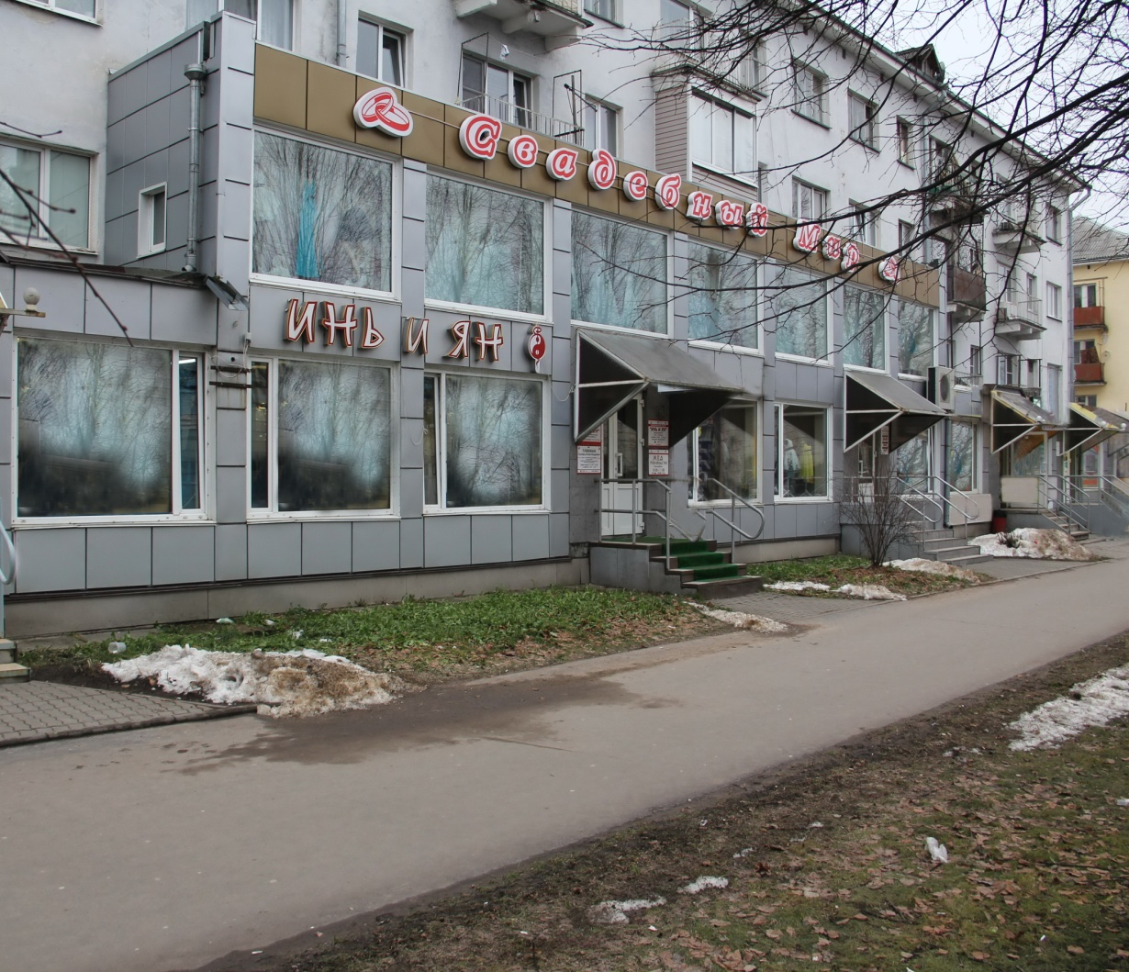
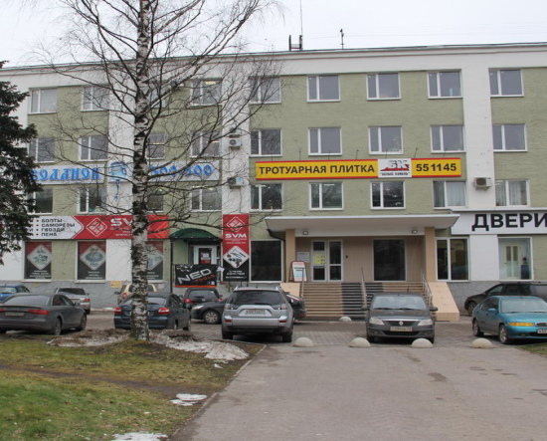
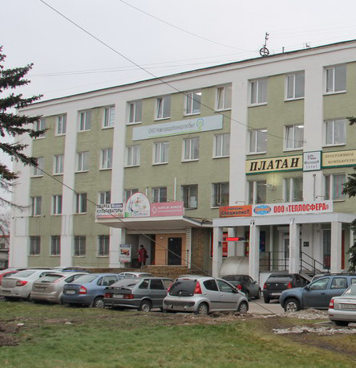
ПЕРЕНАСЫЩЕНИЕ ФАСАДОВ КОНСТРУКЦИЯМИ
ФАСАДЫ ЗДАНИЙ СО ВСТРОЕННЫМИ НЕЖИЛЫМИ ПОМЕЩЕНИЯМИ
РЕЗУЛЬТАТ ПРИВЕДЕНИЯ К ПОРЯДКУ
НОВЫЕ ВОЗМОЖНОСТИ ПО РЕГУЛИРОВАНИЮ ВОПРОСОВ БЛАГОУСТРОЙСТВА
5

Slide 6
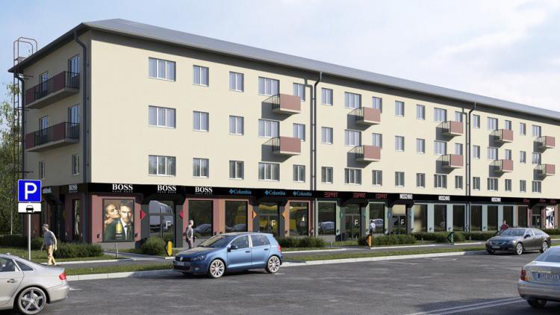
ПРИМЕР УЛУЧШЕНИЯ ВНЕШНЕГО АРХИТЕКТУРНОГО ОБЛИКА МНОГОКВАРТИРНОГО ЖИЛОГО ДОМА
НОВЫЕ ВОЗМОЖНОСТИ ПО РЕГУЛИРОВАНИЮ ВОПРОСОВ БЛАГОУСТРОЙСТВА
6

Slide 7
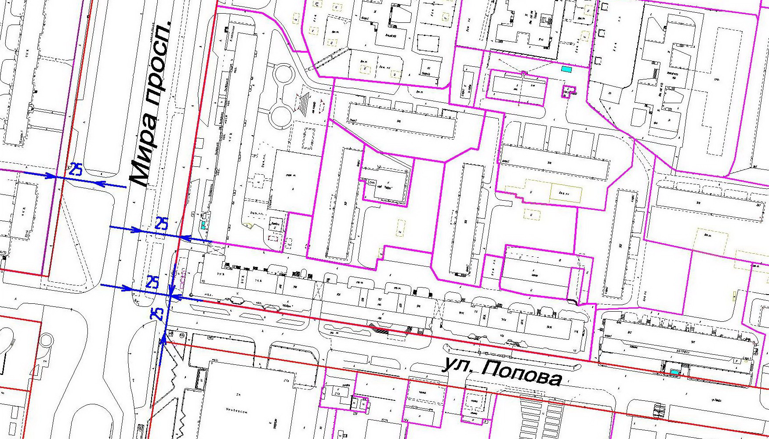
СХЕМА ГРАНИЦ ПРИЛЕГАЮЩИХ ТЕРРИТОРИЙ ЗЕМЕЛЬНЫХ УЧАСТКОВ ОБЪЕКТОВ НЕДВИЖИМОСТИ
НОВЫЕ ВОЗМОЖНОСТИ ПО РЕГУЛИРОВАНИЮ ВОПРОСОВ БЛАГОУСТРОЙСТВА
7

Slide 8
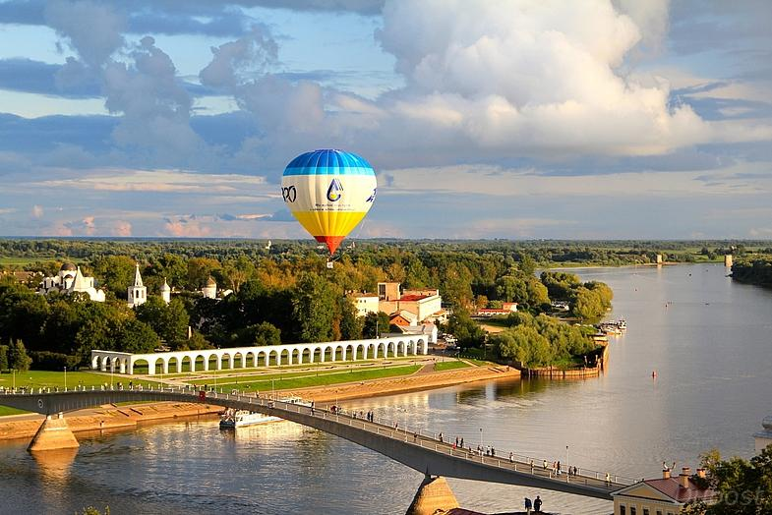
СПАСИБО ЗА ВНИМАНИЕ

